Slide 1


Fácil Factura
PROGRAMA DE DISTRIBUIDORES
Convierte la facturación electrónica
en tu propio negocio
Revende facturación electrónica DIAN a tus clientes con tu marca. Tú fijas el precio por documento; nosotros operamos la firma digital, las colas y la transmisión a la DIAN.
Marca propia
Multi-cliente
Motor DIAN gestionado
tenants.facil-factura.pro · soporte@facil-apps.online

Slide 2

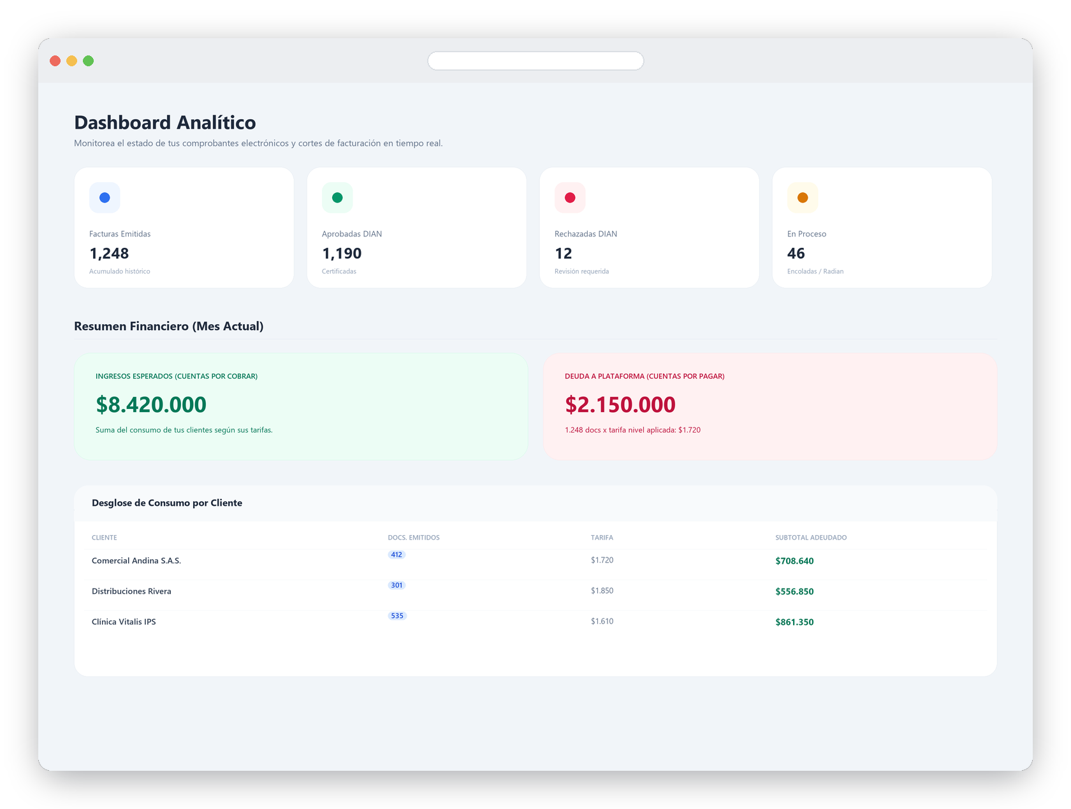
LA SOLUCIÓN
Tu marca al frente, nuestra
infraestructura DIAN detrás
Certificarte como proveedor tecnológico ante la DIAN toma tiempo y dinero. Con Fácil Factura te lo saltas: nosotros operamos la firma digital y la transmisión SOAP a la DIAN; tú pones tu marca, tus precios y la relación con el cliente.
✓
Sin certificarte como proveedor tecnológico DIAN
✓
Portal y micrositio propio con tu logo y colores
✓
Un solo panel para administrar a todos tus clientes
Fácil Factura
www.facil-factura.pro · soporte@facil-apps.online

Slide 3
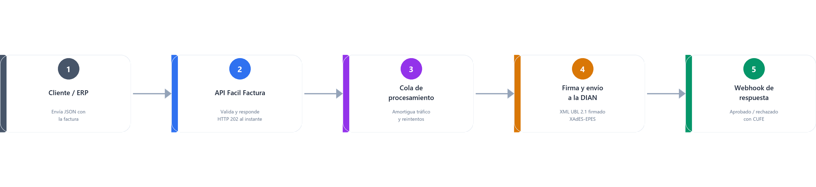
De la factura de tu cliente a la aprobación DIAN, en segundos
Un motor asíncrono con colas y reintentos que nunca bloquea la pantalla de tu cliente.
Si la DIAN está lenta o caída, la cola retiene los documentos y reintenta con retroceso exponencial: el sistema de tu cliente nunca se bloquea a la espera de una respuesta.
Fácil Factura
www.facil-factura.pro · soporte@facil-apps.online

Slide 4
TU MODELO DE NEGOCIO
Tú pones el precio.
Nosotros la
infraestructura.
Tu tarifa al cliente
Tarifa mayorista
Tu margen
Defines la tarifa que cobras a cada cliente por documento - como integrador, desde $150 COP. Cada mes pagas a la plataforma una tarifa mayorista que baja según tu volumen, hasta $20 COP por documento. La diferencia es tu margen.
→
→
$150
$20
$130
Desde -la fijas tú
Según tu volumen
Por documento emitido
Ejemplo con la tarifa mínima real de un integrador ($150) y el piso mayorista por volumen ($20). Tu margen final depende de tu tarifa y tu volumen.
El dashboard de tu panel muestra, en tiempo real, cuánto te deben tus clientes y cuánto le debes a la plataforma este mes - sin hojas de cálculo.

Slide 5






Tu panel de distribuidor
Todo lo que necesitas para administrar tu negocio de reventa, en un solo lugar.
Clientes (Emisores)
Certificados Digitales
Resoluciones DIAN
Administra los negocios que emiten facturas bajo tu cuenta.
Sube y gestiona los certificados .p12 (XAdES-EPES) de tus clientes.
Numeración y vigencias para facturar bajo tu propia razón social.
Plantillas de Documento
Apariencia y Marca
Dashboard Analítico
Diseños globales, clonables y personalizables para cada cliente.
Tu logo, colores y micrositio propio en facil-factura.pro/tu-marca.
Comprobantes y cortes de facturación en tiempo real.
Fácil Factura
www.facil-factura.pro · soporte@facil-apps.online

Slide 6





Todo lo que tus clientes pueden emitir
27 tipos de documento electrónico DIAN y MinSalud, cubiertos desde una sola cuenta.
DIAN
DIAN
DIAN
Facturación de venta DIAN
Notas crédito y débito
Documentos equivalentes
Facturas de venta estándar, AIU, mandatos, exportación y contingencia.
Anula, corrige o ajusta tus documentos con notas electrónicas ante la DIAN.
Tiquete POS, cine, transporte, peajes, servicios públicos y espectáculos.
MINSALUD
DIAN
DIAN
RIPS sector salud
Nómina electrónica
Documento soporte
Registro Individual de Prestación de Servicios con validación CIE-10 y CUPS.
Documentos de nómina y sus notas de ajuste, conforme a la resolución vigente.
Adquisiciones a no obligados de facturar y sus notas de ajuste.
Fácil Factura
www.facil-factura.pro · soporte@facil-apps.online

Slide 7


¿POR QUÉ FÁCIL FACTURA?
Sin certificación DIAN propia
Motor con colas y reintentos
Bóveda segura de certificados
100% white-label
Hablemos de tu negocio
de reventa
Crea tu cuenta de distribuidor y empieza a facturar con tu marca hoy mismo.
Crea tu cuenta gratis
tenants.facil-factura.pro
soporte@facil-apps.online

